Slide 1
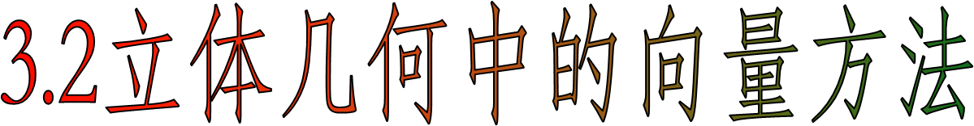
直线的方向向量与平面的法向量

Slide 2
上一节,我们把向量从平面推广到空间,并利用空间向量解决了一些立体几何问题.本节我们进一步学习立体几何中的向量方法.
立体几何研究的基本对象是点、直线、平面以及由它们组成的空间图形.为了用空间向量解决立体几何问题,首先必须把点、直线、平面的位置用向量表示出来.
思考
如何确定一个点在空间的位置?在空间中给一个定点A和一个定方向(向量),能确定一条直线在空间的位置吗?给一个定点和两个定方向(向量),能确定一个平面在空间的位置吗?给一个定点和一个定方向(向量),能确定一个平面在空间的位置吗?

Slide 3
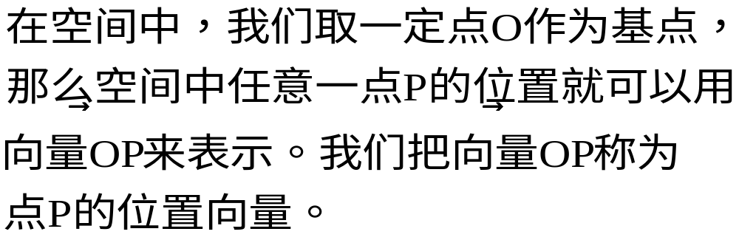
1、点的位置向量
P
A

Slide 4
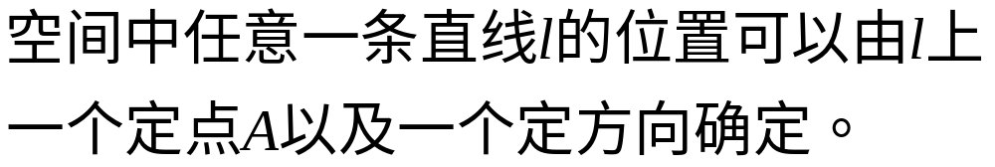
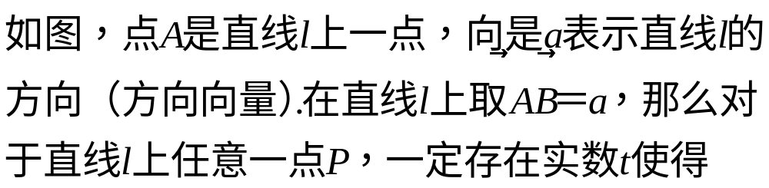


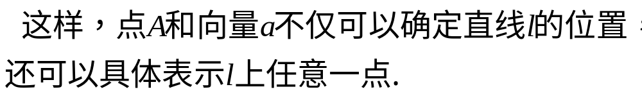
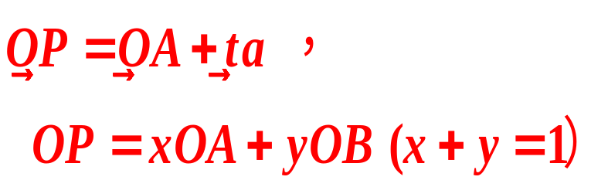
2、直线的方向向量
P
B
A

Slide 5
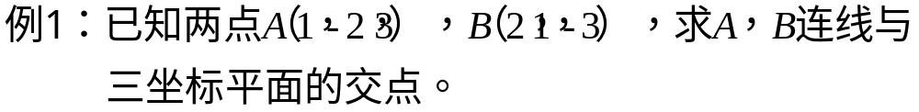
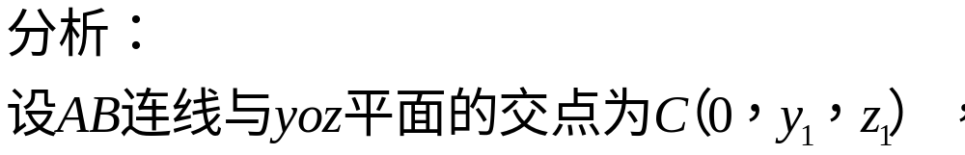
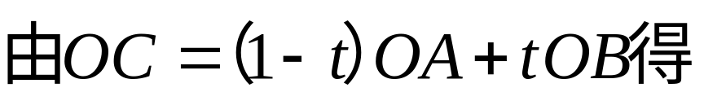
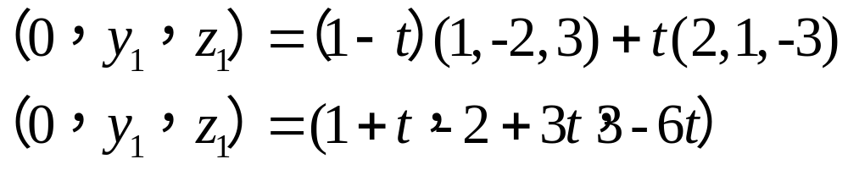
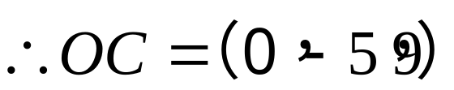
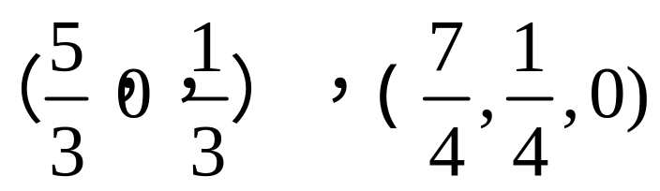

Slide 6
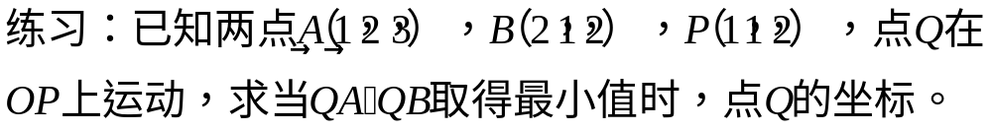
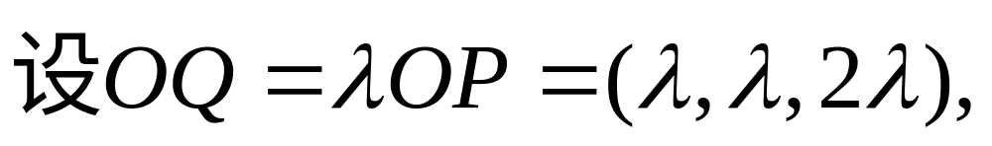
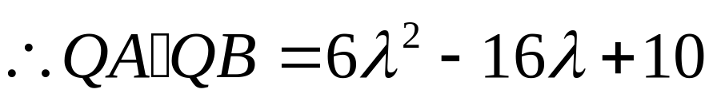
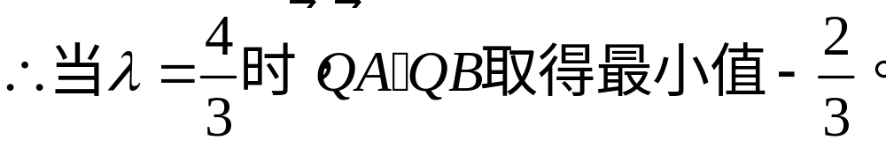
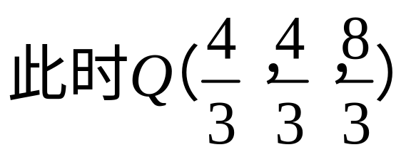

Slide 7
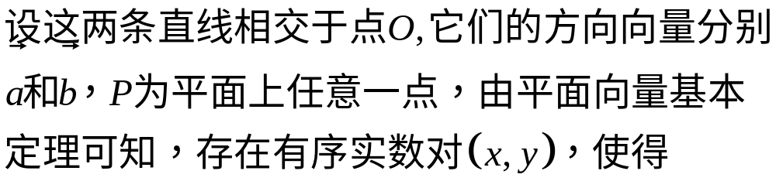
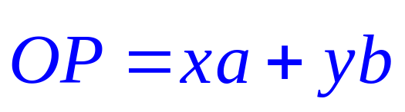
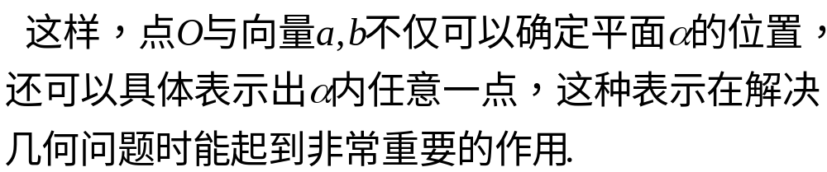
3、平面的法向量
P
b
α
o
a

Slide 8
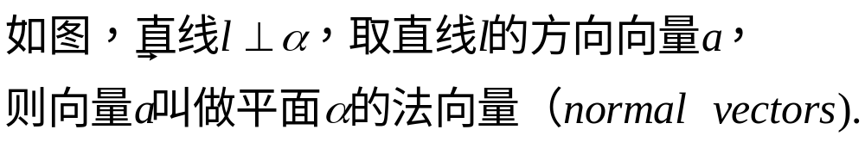

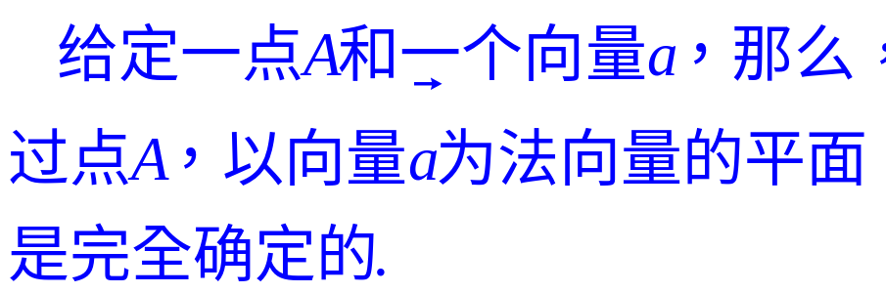
类似于直线的方向向量，还可以用平面的
法向量表示空间中平面的位置
法向量
a
问题：法向量如何确定平面的位置？
A
α

Slide 9
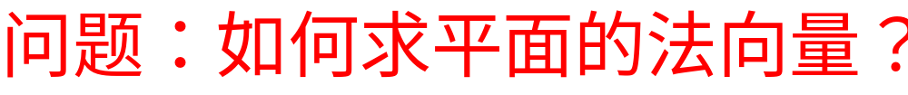
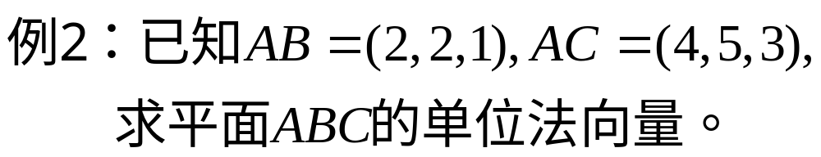

Slide 10
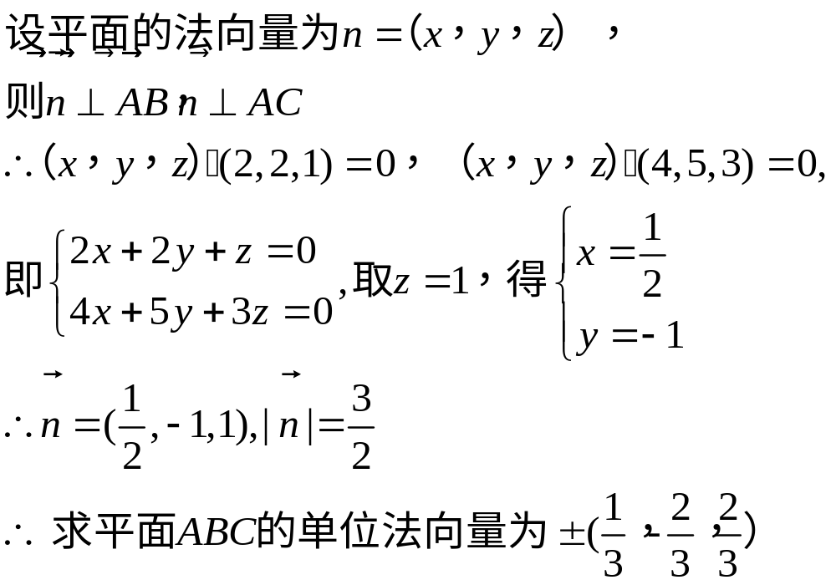

Slide 11
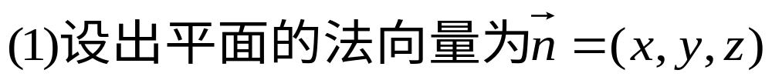
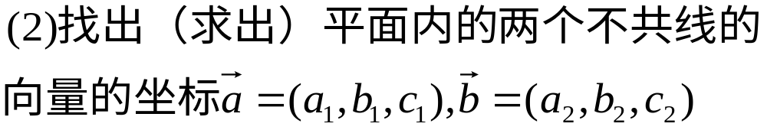
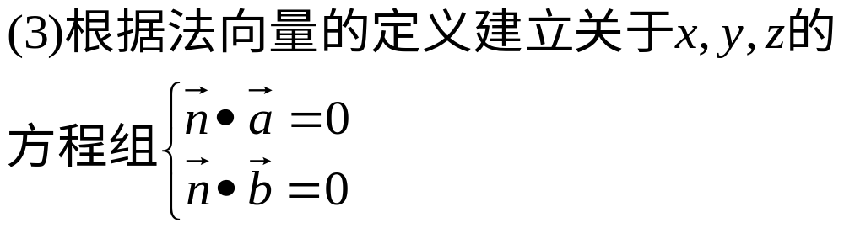

Slide 12
4、法向量的运用
因为方向向量与法向量可以确定直线和平面的位置，所以我们可以利用直线的方向向量与平面的法向量表示空间直线、平面间的平行、垂直、夹角等位置关系。

Slide 13
思考2：
因为方向向量与法向量可以确定直线和平面的位置，所以我们应该可以利用直线的方向向量与平面的法向量表示空间直线、平面间的平行、垂直、夹角等位置关系.你能用直线的方向向量表示空间两直线平行、垂直的位置关系以及它们之间的夹角吗？你能用平面的法向量表示空间两平面平行、垂直的位置关系以及它们二面角的大小吗？
Notes:
例1

Slide 14
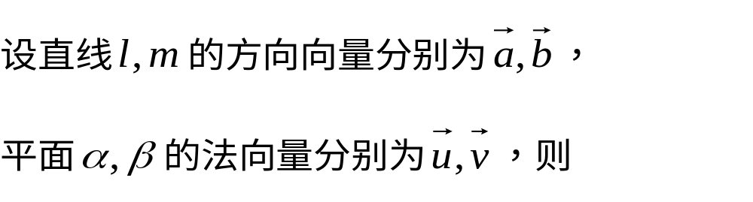

Slide 15
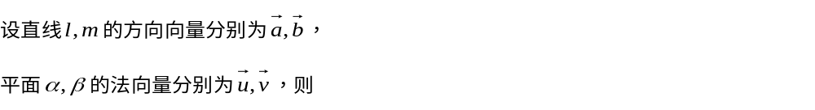

Slide 16
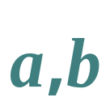
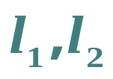


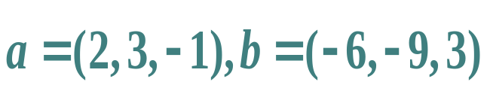
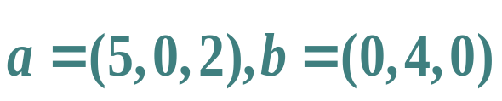
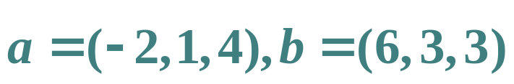
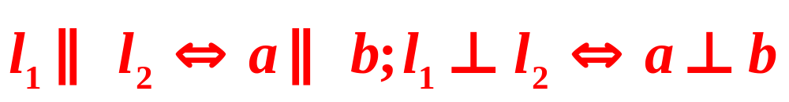
例3 (1)设 分别是直线 的方向向量,根据下列条件判断 与 的位置关系:
②
③
分析:直线方向向量与直线位置关系,
据此可判断两直线的位置关系
①平行②垂直③相交或异面

Slide 17
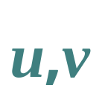
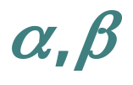


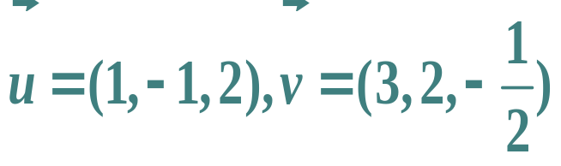
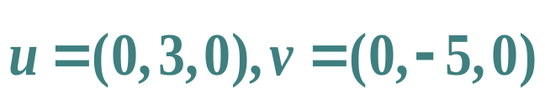
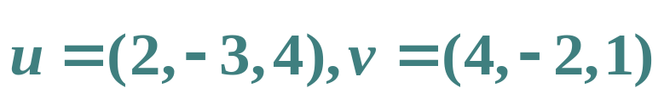
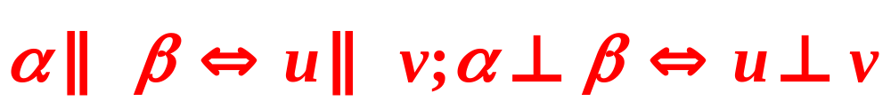
例3 (2)设 分别是平面 的法向量,根据下列条件判断 与 的位置关系:
②
③
分析:平面法向量与两平面位置关系,
据此可判断两平面的位置关系
①垂直②平行③相交(不垂直)

Slide 18




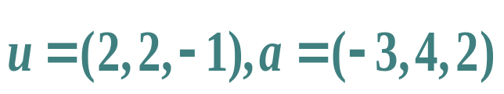
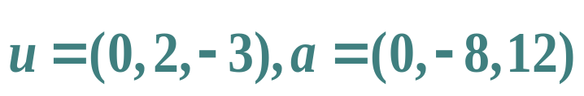
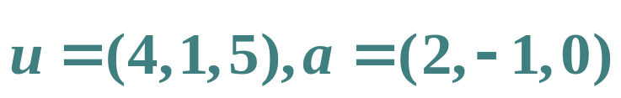
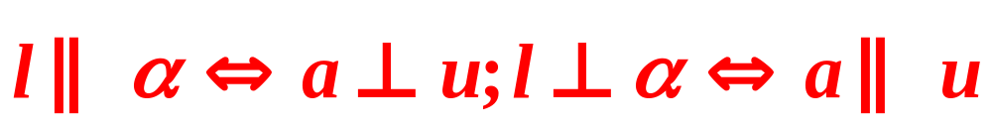

例3 (3)设 是平面 的法向量, 是直线 的方向向量,根据下列条件判断 与 的位置关系:
②
③
分析:直线方向向量与平面法向量关系和直线与平面位置关系,
据此可判断直线和平面的位置关系
① ②垂直③相交(斜交)

Slide 19

例4 已知平面 经过三点A(1,2,3) 、B(2,0,-1) 、C(3,-2,0),试求平面 的一个法向量.
解:∵ A(1,2,3) 、B(2,0,-1) 、C(3,-2,0)
∴
设平面 的法向量是
依题意,有 ,即
解得z=0且x=2y,令y=1,则x=2
∴平面 的一个法向量是

Slide 20



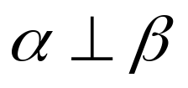
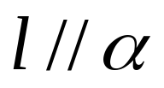


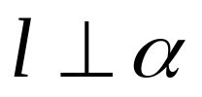
巩固性训练3
1、设平面 的法向量为(1,2,-2),平面 的法向量为(-2,-4,k),若 ，则k= ；若 则 k= 。
2、已知 ，且 的方向向量为(2,m,1)，平面的法向量为(1,1/2,2),则m= .
3、若 的方向向量为(2,1,m),平面 的法向量为(1,1/2,2),且 ，则m= .

Slide 21

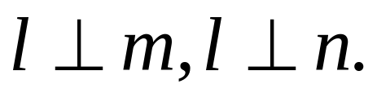





例5、用向量法证明：一条直线与一个平面内两条相交直线都垂直，则该直线与此平面垂直。
已知：直线m，n是平面 内的任意两条相交直线，且
求证：

Slide 22




六、夹角：

Slide 23




l
m

Slide 24




l

Slide 25





Slide 26


l
m

Slide 27


l

Slide 28



Slide 29



l
l
m
m

Slide 30


l
l

Slide 31



Slide 33
小结
1.直线的方向向量和平面的法向量是用空间向量解决立体几何问题的两个重要工具,是实现空间问题的向量方法的媒介.
2.要熟练掌握用直线的方向向量和平面的法向量来研究直线、平面之间关系的原理与方法,特别是直线、平面的位置关系与方向向量、法向量之间的联系.

Slide 34
作业
P104 练习 1 2
P111 习题3.2 第 2题

